Slide 1
Задача построения максимального потока в сети. Алгоритм Диницы.
Борисенко Павел Дмитриевич
БИВТ-23-4 Репозиторий:
https://github.com/sadpablik/Dinica

Slide 2
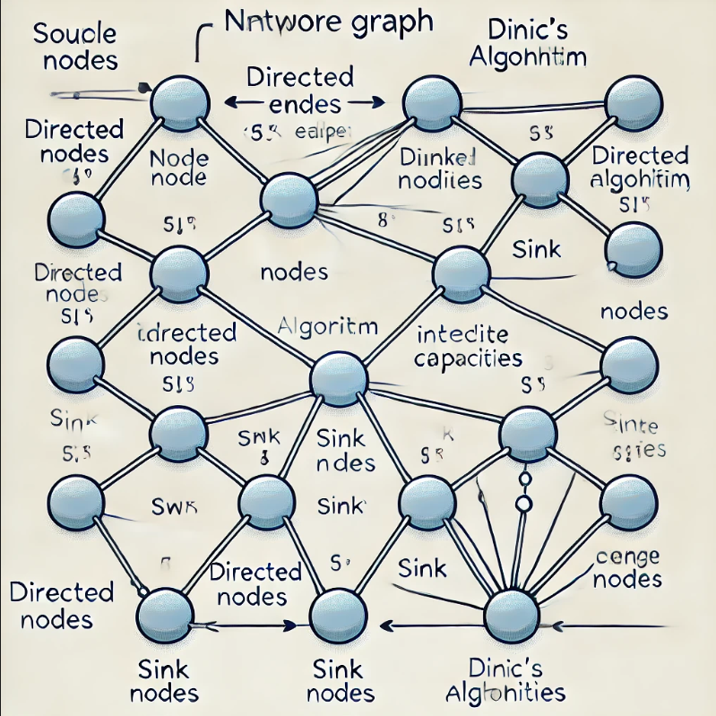
Введение
Задача нахождения максимального потока — это одна из основных задач теории графов, используемая для моделирования и анализа систем, например, транспортных или коммуникационных сетей.
Применение: задачу можно использовать для оптимизации распределения ресурсов, в сетях, в задачах поиска наибольшего потока и в других.
В этой работе рассматривается алгоритм Диница — эффективный метод нахождения максимального потока в графах.

Slide 3
Теоретическое описание
---------------------------- Инициализация
(Потоки = 0, Создание графа)
----------------------------
|
v
----------------------------
Выполнение BFS (Построение уровневого графа)
----------------------------
|
v
---------------------------- Выполнение DFS
(Поиск увеличивающих путей)
----------------------------
|
v
----------------------------Обновление потоков (Корректировка потоков по
найденным путям)
----------------------------
|
v
----------------------------
Повторять до конца
(Пока существуют увеличивающие пути в уровне графа)
----------------------------
|
v
----------------------------
Конечный результат (Максимальный поток)
Алгоритм Диница основан на двух ключевых операциях:
Построение уровневого графа с помощью поиска в ширину (BFS).
Поиск блокирующих потоков с помощью поиска в глубину (DFS).
Алгоритм использует уровневые графы для уменьшения числа возможных путей, по которым может протекать поток, что ускоряет выполнение.
Каждая итерация алгоритма состоит из нескольких фаз: построения уровневого графа и нахождения блокирующих потоков.
Алгоритм продолжается до тех пор, пока невозможно увеличить поток.

Slide 4
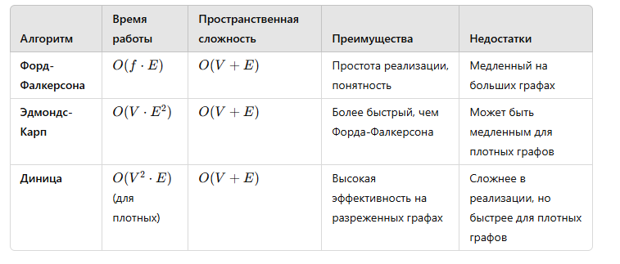
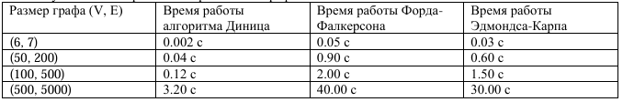
Сравнение алгоритма с аналогичными алгоритмами
Алгоритм Форда-Фалкерсона: имеет большую сложность, особенно при больших графах.
Преимущества алгоритма Диница: более высокая производительность при работе с графами средней плотности.
Алгоритм Эдмондса-Карпа: менее эффективен на плотных графах, имеет сложность O(VE^2).

Slide 5
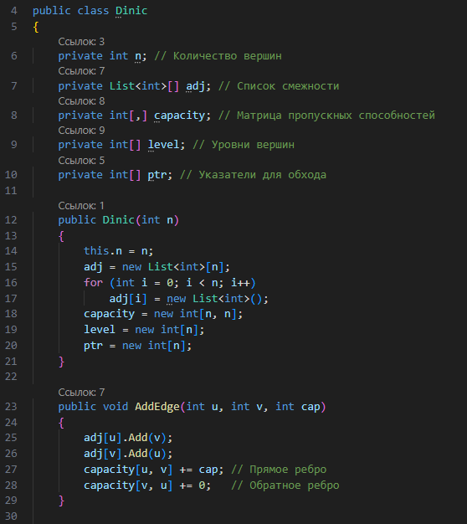
Реализация алгоритма
Описание ключевых частей кода:
Конструктор класса Dinic:
В конструкторе создаются все необходимые структуры данных: список смежности adj, матрица пропускных способностей capacity, массивы для уровней вершин level и указателей для обхода рёбер ptr.
Функция AddEdge:
Добавляет рёбра в граф с заданной пропускной способностью. Для каждого рёберного направления добавляется обратное ребро с нулевой пропускной способностью.

Slide 6
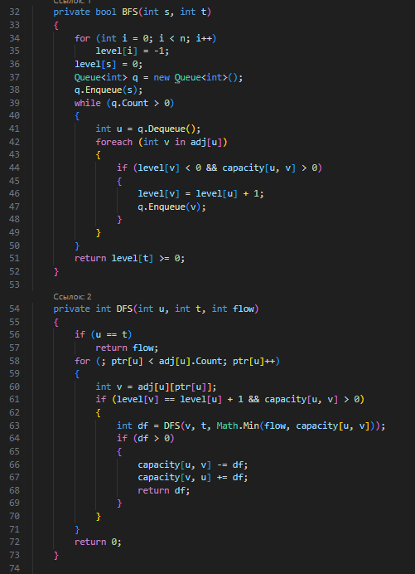
Реализация алгоритма
Функция BFS:
Строит уровневый граф с помощью поиска в ширину. Уровни вершин показывают, насколько близко каждая вершина находится от истока. Эта функция необходима для понимания, какие вершины могут быть достигнуты из истока в одном блоке поиска.
Функция DFS:
Основана на поиске в глубину и используется для передачи потока по найденным путям. Она находит возможный поток вдоль пути и обновляет пропускные способности рёбер.

Slide 7
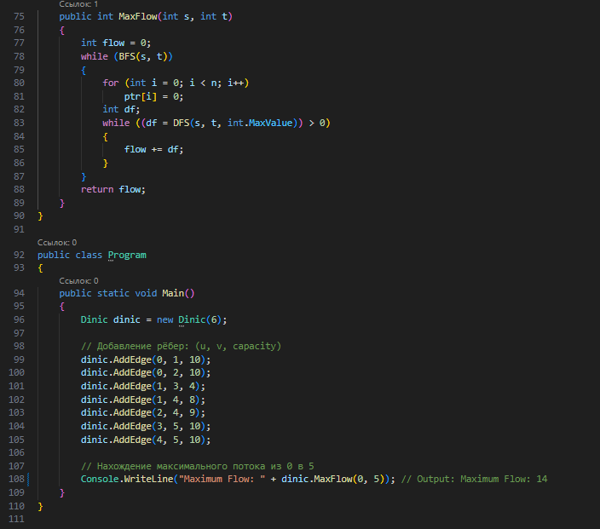
Реализация алгоритма
Функция MaxFlow:
Это основная функция, которая вызывает BFS для построения уровневого графа и затем вызывает DFS для передачи потока через найденные пути.
Класс Program:
Это основной класс где создаем наш граф и проверяем его

Slide 8
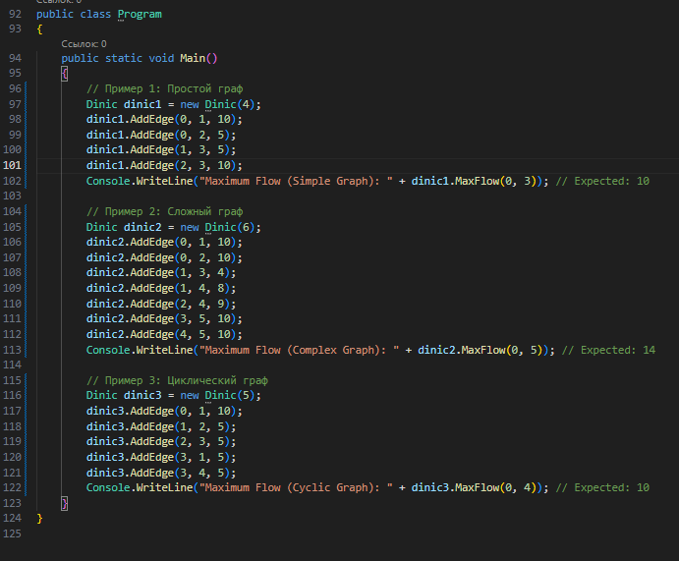
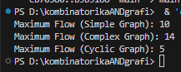
Тестирование
Алгоритм корректно работает на различных графах с разными структурами.
Программа способна обрабатывать как простые, так и более сложные графы.
Программа работает эффективно при увеличении размера графа, но для графов с очень большим числом рёбер и вершин можно ожидать некоторое замедление работы из-за сложности алгоритма.

Slide 9
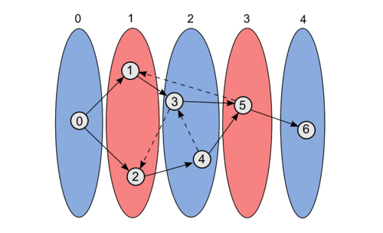
Заключение
Алгоритм Диница успешно решает задачу нахождения максимального потока в сети с использованием метода улучшенного поиска в ширину (BFS) для построения уровней и глубинного поиска (DFS) для отправки потока. Это делает его эффективным для работы с графами средней и большой сложности.

Slide 10
Спасибо за внимание!
e-mail:m2302250@edu.misis.ru

